Slide 1
第一章 数字逻辑电路基础
1.1 数字电路的基本概念
1.2 数制和码制
1.3 基本逻辑运算
1.4 逻辑函数的表示方法
1.5 逻辑代数运算
1.6 逻辑门电路

Slide 2
1.1 数字电路基本概念
一、模拟信号与数字信号
模拟信号——时间连续数值也连续的信号。如速度、压力、温度等。
数字信号——在时间上和数值上均是离散的。如电子表的秒信号，生产线上记录零件个数的记数信号等。
数字信号在电路中常表现为突变的电压或电流。
V(V)
5
t(ms)
0
10
20
30
40
50

Slide 3
 | 模拟信号 | 数字信号
研究对象 | 大小、相位 | 逻辑电平
基本单元 | 放大器 | 门电路、触发器
分析计算方法 | 工程计算法 微变等效分析法 图解法 | 真值表、逻辑代数式、卡诺图、波形图
晶体管工作状态 | 晶体管工作在放大状态 | 晶体管工作在开关状态
 | 有时候可以用数学函数来表示，有时候完全是随机的

Slide 4
1、数字信号的特点
使用高低电平来表示信号。
门电路起开关作用。
逻辑状态只有0，1。
易于存储。
抗干扰，对元件的要求不高。
集成度高，通用性强。

Slide 5
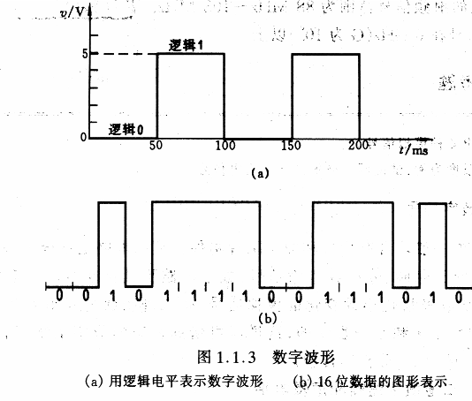
2、用逻辑电平描述的数字波形：

Slide 6
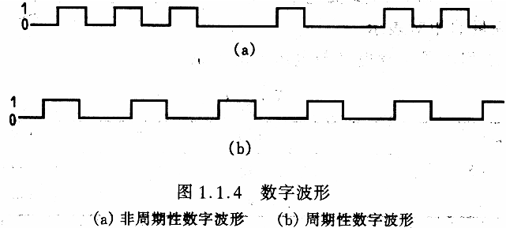
数字波形
逻辑电平对时间的图形表示。
脉冲波：
当某波形仅有两个离散值时。
分为：周期波和非周期波

Slide 7
脉冲信号
具有连续和突变特性的信号是脉冲信号
矩形波
三角波
梯形波
尖顶波
脉冲可以分为正脉冲、负脉冲

Slide 8
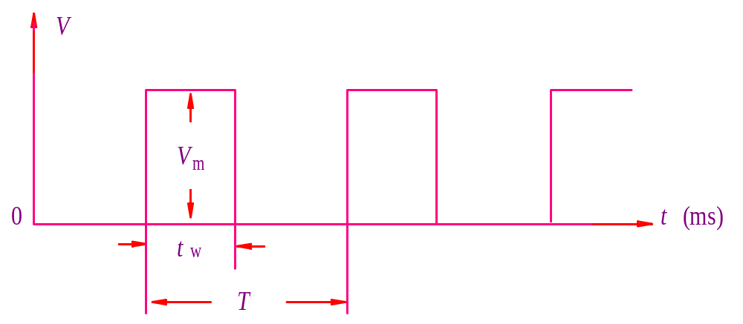
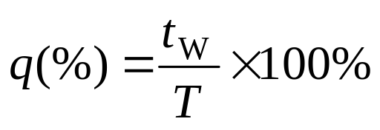
3、数字信号的主要参数：
一个理想的周期性数字信号，可用以下几个参数来描绘：
V_{m}——信号幅度。
T——信号的重复周期。
t_{W}——脉冲宽度。
q——占空比。其定义为：

Slide 9
实际的矩形脉冲
脉冲幅度
上升时间
下降时间
t_{f}
t_{r}
0.9U_{m}
0.5U_{m}
U_{m}
0.1U_{m}
t_{w}
T
脉冲宽度
脉冲周期

Slide 10
4、数字电路的分类
（1）按集成度分类：
数字电路可分为小规模（SSI，每片数十器件）、
中规模（MSI，每片数百器件）、
大规模（LSI，每片数千器件）
超大规模（VLSI，每片器件数目大于1万）
（2）制作工艺的不同：
双极型（TTL型）
单极型（MOS型）
（3）工作原理的不同：
组合逻辑电路
时序逻辑电路

Slide 11
1.2 数制和码制
一、数制
多位数码中每一位的构成方法和低位向高位进位的规则。
（1）进位制：表示数时，仅用一位数码往往不够用，必须用进位计数的方法组成多位数码。多位数码每一位的构成以及从低位到高位的进位规则称为进位计数制，简称进位制。
（2）基 数：进位制的基数，就是在该进位制中可能用到的数码个数。
（3）位 权（位的权数）：在某一进位制的数中，每一位的大小都对应着该位上的数码乘上一个固定的数，这个固定的数就是这一位的权数。权数是一个幂。

Slide 12
1、十进制
数码为：0,1,2,3,4,5,6,7,8,9；基数是10。
运算规律：逢十进一，即：9＋1＝10。
十进制数的权展开式：
1×１０^{３}＝1０００
同样的数码在不同的数位上代表的数值不同。
2×１０^{２}＝ 2００
3×１０^{１}＝ 3０
10³、10²、10¹、10⁰称为十进制的权。各数位的权是10的幂。
4×１０^{０}＝ 4
＋
1 2 3 4
＝1234
任意一个十进制数都可以表示为各个数位上的数码与其对应的权的乘积之和，称权展开式。
即：(1234)₁₀＝1×10³ ＋2×10²＋3×10¹＋4×10⁰
又如：(209.04)₁₀＝ 2×10² ＋0×10¹＋9×10⁰＋0×10^{－1}＋4 ×10^{－2}

Slide 13
2、二进制
数码为：0、1；基数是2。
运算规律：逢二进一，即：1＋1＝10。
二进制数的权展开式：
如：(101.01)₂＝ 1×2² ＋0×2¹＋1×2⁰＋0×2^{－1}＋1 ×2^{－2} ＝(5.25)₁₀
各数位的权是２的幂
二进制数只有0和1两个数码，它的每一位都可以用电子元件来实现，且运算规则简单，相应的运算电路也容易实现。
运算规则
加法规则：0+0=0，0+1=1，1+0=1，1+1=10
乘法规则：0.0=0， 0.1=0 ，1.0=0，1.1=1

Slide 14
3、八进制
数码为：0～7；基数是8。
运算规律：逢八进一，即：7＋1＝10。
八进制数的权展开式：
如：(207.04)₈＝ 2×8² ＋0×8¹＋7×8⁰＋0×8^{－1}＋4 ×8^{－2} ＝(135.0625)₁₀
各数位的权是8的幂
4、十六进制
数码为：0～9、A～F；基数是16。
运算规律：逢十六进一，即：F＋1＝10。
十六进制数的权展开式：
如：(D8.A)₁₆＝ 13×16¹ ＋8×16⁰＋10 ×16^{－1}＝(216.625)₁₀
各数位的权是16的幂

Slide 15
结论
①一般地，N进制需要用到N个数码，基数是N；运算规律为逢N进一。
②如果一个N进制数M包含ｎ位整数和ｍ位小数，即 (a_{n-1} a_{n-2} … a₁ a_{0 ·} a_{－1} a_{－2} … a_{－m})₂
则该数的权展开式为：
(M)₂ ＝ a_{n-1}×N^{n-1} ＋ a_{n-2} ×N^{n-2} ＋ … ＋a₁×N¹＋ a₀ ×N⁰＋a_{－1} ×N⁻¹＋a_{－2} ×N⁻²＋… ＋a_{－m}×N^{-m}
③由权展开式很容易将一个N进制数转换为十进制数。

Slide 16
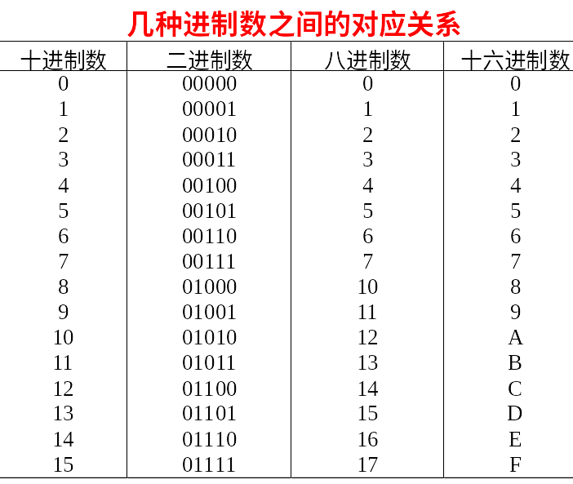

Slide 17
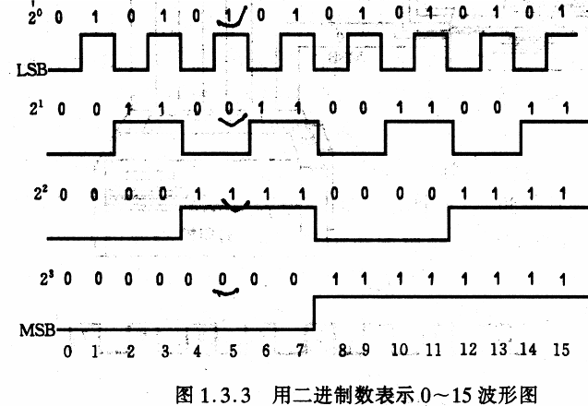
二进制数的波形表示：

Slide 18
二、数制转换
1、N进制数转换为10进制数
将N进制数按权展开，即可以转换为十进制数。
2、二进制数与八进制数的相互转换
（1）二进制数转换为八进制数： 将二进制数由小数点开始，整数部分向左，小数部分向右，每3位分成一组，不够3位补零，则每组二进制数便是一位八进制数。
0 0
1 1 0 1 0 1 0 . 0 1
0
＝ (152.2)₈
（2）八进制数转换为二进制数：将每位八进制数用3位二进制数表示。
(374.26)₈
= 011 111 100 . 010 110

Slide 19
3、二进制数与十六进制数的相互转换
二进制数与十六进制数的相互转换，按照每4位二进制数对应于一位十六进制数进行转换。
0 0 0
1 1 1 0 1 0 1 0 0 . 0 1 1
0
＝ (1D4.6)₁₆
(AF4.76)₁₆
= 1010 1111 0100 . 0111 0110
4、十进制数转换为二进制数
    采用的方法 — 基数连除、连乘法
    原理：将整数部分和小数部分分别进行转换。
    整数部分采用基数连除法，小数部分
    采用基数连乘法。转换后再合并。

Slide 20
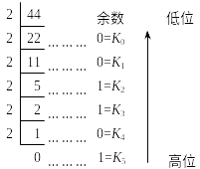
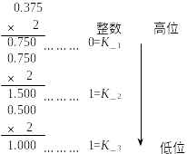
整数部分采用基数连除法，先得到的余数为低位，后得到的余数为高位。
小数部分采用基数连乘法，先得到的整数为高位，后得到的整数为低位。
所以：(44.375)₁₀＝(101100.011)₂
采用基数连除、连乘法，可将十进制数转换为任意的N进制数。

Slide 21
三、编码
数字系统只能识别0和1，怎样才能表示更多的数码、符号、字母呢？用编码可以解决此问题。
用一定位数的二进制数来表示十进制数码、字母、符号等信息称为编码。
用以表示十进制数码、字母、符号等信息的一定位数的二进制数称为代码。
编码 | 2进制 | 8进制 | 10进制 | 16进制
1位 | 2 | 8 | 10 | 16
2位 | 4 | 64 | 100 | 256
n位 | 2^{n} | 8^{n} | 10^{n} | 16^{n}

Slide 22
二-十进制代码：用4位二进制数b₃b₂b₁b₀来表示十进制数中的 0 ~ 9 十个数码。简称BCD码。BCD码又分为有权BCD码和无权BCD码。
用四位自然二进制码中的前十个码字来表示十进制数码，因各位的权值依次为8、4、2、1，故称8421 BCD码。

Slide 23
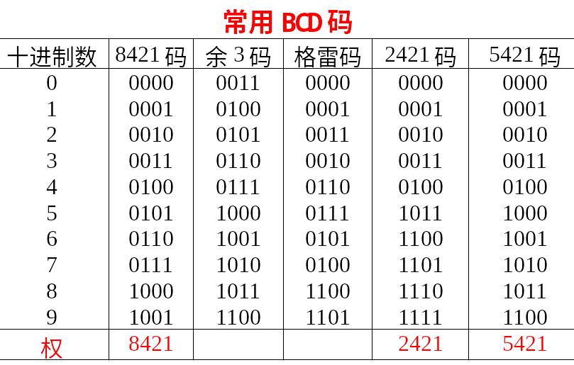

Slide 24
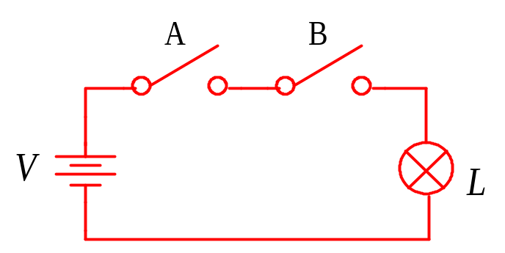
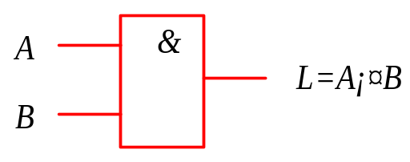

1.3 基本逻辑运算
一、基本逻辑运算
1．与运算
A | B | 灯L
不闭合 不闭合 闭合 闭合 | 不闭合 闭合 不闭合 闭合 | 不亮 不亮 不亮 亮
设：开关闭合=“1”
开关不闭合=“0”
灯亮，L=1
灯不亮，L=0
与逻辑真值表
输 入
输出
A
B
L
与逻辑表达式：
0
0
1
1
0
1
0
1
0
0
0
1

Slide 25

波形图
A
B
结论：
Y
0·0=0
0·1=0 A·0＝0
1·0=0 A·1＝A Y=A·B
1·1=1 A·A＝A 读作：A逻辑乘B，A与B
与逻辑——只有当决定一件事情的条件全部具备之后，这件事情才会发生。有0出0，全1出1。

Slide 26
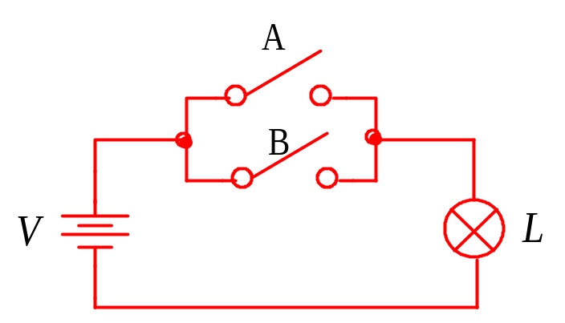
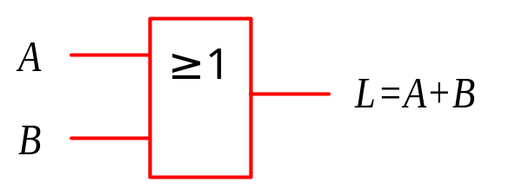
2．或运算
A | B | 灯L
不闭合 不闭合 闭合 闭合 | 不闭合 闭合 不闭合 闭合 | 不亮 亮 亮 亮
或逻辑真值表
输 入
输出
或逻辑表达式：
L＝A+B
A
B
L
0
0
1
1
0
1
0
1
0
1
1
1

Slide 27

结论：
0＋0=0
0＋1=1 A＋0＝A
1＋0=1 A＋1＝1 Y=A＋B
1＋1=1 A＋A＝A 读作：A逻辑加B
A或B
或逻辑——当决定一件事情的几个条件中，只要有一个或一个以上条件具备，这件事情就发生。有1出1，全0出0。

Slide 28
例：图所示为一保险柜的防盗报警电路。保险柜的两层
门上各装有一个开关。门关上时，开关闭合。当任一层
门打开时，报警灯亮，试说明该电路的工作原理。
+5V
1KΩ
S₁
>1
30Ω
S₂
F

Slide 29
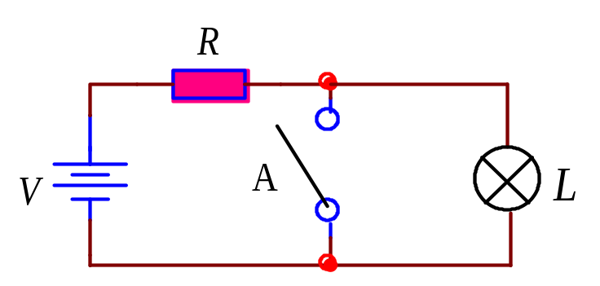
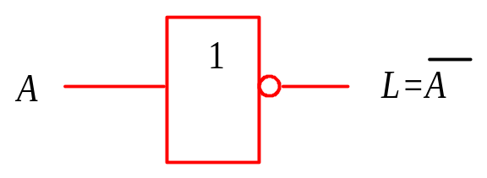
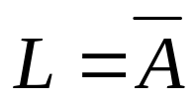
3．非运算
A | 灯L
闭合 不闭合 | 不亮 亮
非逻辑真值表
A
L
非逻辑表达式：
0
1
1
0

Slide 30
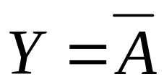
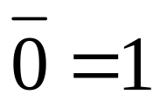
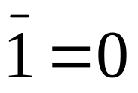

结论：
读作A非（反）
非逻辑——某事情发生与否，仅取决于一个条件，而且是对该条件的否定。即条件具备时事情不发生；条件不具备时事情才发生。1出0，0出1。

Slide 31
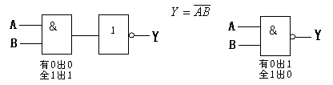
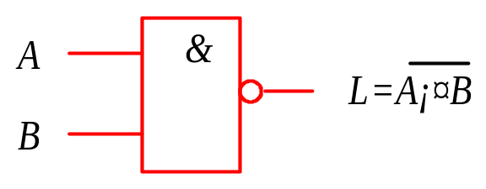
4．三种常用复合逻辑
一、与非逻辑
“与非”真值表
输 入
输出
A
B
L
0
0
1
1
0
1
0
1
1
1
1
0

Slide 32
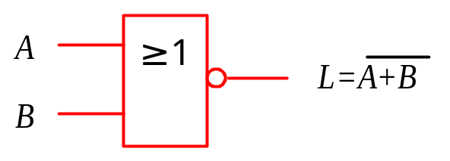
4．三种常用复合逻辑
二、或非逻辑
“或非”真值表
输 入
输出
A
B
L
0
0
1
1
0
1
0
1
1
0
0
0

Slide 33
三、与或非逻辑
A | B | C | D | Y
1 | 1 | * | * | 0
* | * | 1 | 1 | 0
0 | * | 0 | * | 1
0 | * | * | 0 | 1

Slide 34

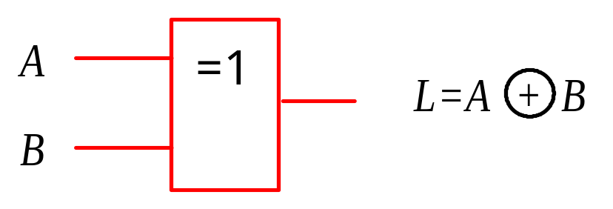
4．异或
异或是一种二变量逻辑运算，当两个变量取值相同时，逻辑函数值为0；当两个变量取值不同时，逻辑函数值为1。Y=A.B+AB.
异或的逻辑表达式为：
“异或”真值表
输 入
输出
A
B
L
0
0
1
1
0
1
0
1
0
1
1
0

Slide 35
1.4 逻辑函数的表示方法
一、逻辑变量和逻辑函数
普通函数 Y＝A×B＋C 自变量→因变量
逻辑函数 Y＝AB＋C
输入逻辑变量→输出逻辑变量
逻辑函数与普通代数中的函数相比较，有两个突出的特点：
（1）逻辑变量和逻辑函数只能取两个值0和1。
（2）函数和变量之间的关系是由“与”、“或”、“非”三种基本运算决定的。

Slide 36
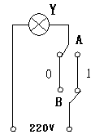
建立逻辑函数实例
例1 控制楼道照明开关电路，A、B分别装于楼上楼下，上楼之前，楼下开灯，上楼之后，楼上关灯……
解：设A、B合于左侧为0态，右侧0为1态，灯亮为1，灯灭为0
提问：开关A、B共有几种组态？
①、状态分析： 真值表
A | B | Y
0（左） | 0 | 1（亮）
0 | 1 | 0
1（右） | 0 | 0
1 | 1 | 1（亮）

Slide 37

②、灯亮逻辑表达式：
Y＝
与或式
逻辑分析： “同出1，异出0” 称为同或门
并记为
Y＝
＝A⊙B
③、逻辑图：

Slide 38
二、逻辑函数的表示方法
1．真值表——将输入逻辑变量的各种可能取值和相应的函数值排列在一起而组成的表格。
2．函数表达式——由逻辑变量和“与”、“或”、“非”三种运算符所构成的表达式。
3．逻辑图——由逻辑符号及它们之间的连线而构成的图形。
4。波形图，是由输入变量的所有可能取值组合的高、低电平及其对应的输出函数值的高、低电平所构成的图形。

Slide 39




1.5 逻辑代数运算
一、常用公式
（1）常量之间
（2）基本公式

Slide 40
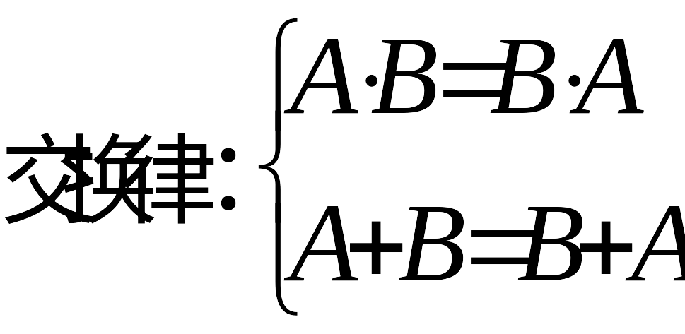
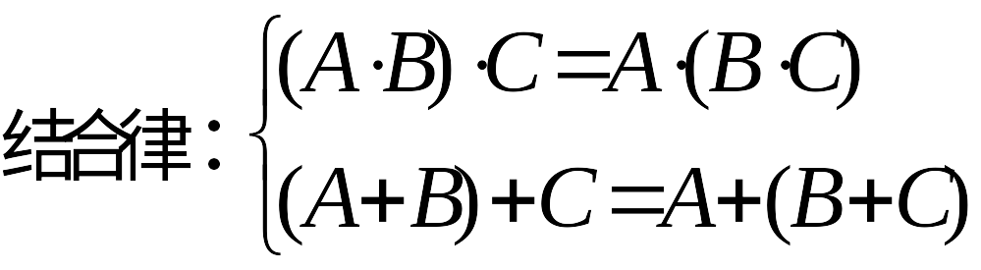
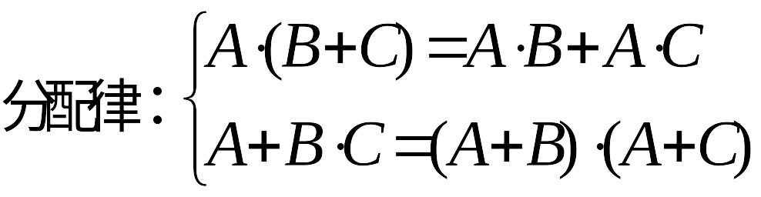

（3）基本定理

Slide 41
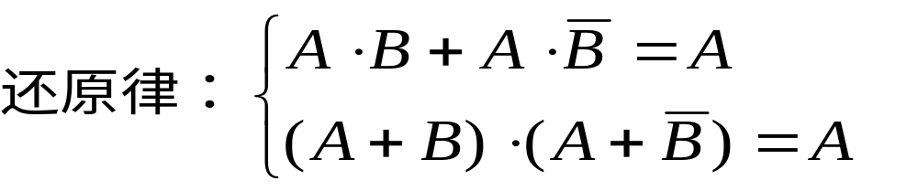
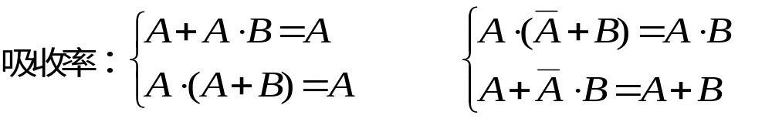
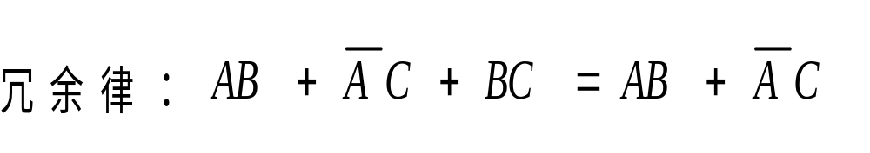
（4）常用公式

Slide 42
（5）代入规则：任何一个含有变量A的等式，如果将所有出现A的位置都用同一个逻辑函数代替，则等式仍然成立。这个规则称为代入规则。
*（6）反演规则：对于任何一个逻辑表达式Y，如果将表达式中的所有“·”换成“＋”，“＋”换成“·”，“0”换成“1”，“1”换成“0”，原变量换成反变量，反变量换成原变量，那么所得到的表达式就是函数Y的反函数Y（或称补函数）。这个规则称为反演规则。

Slide 43
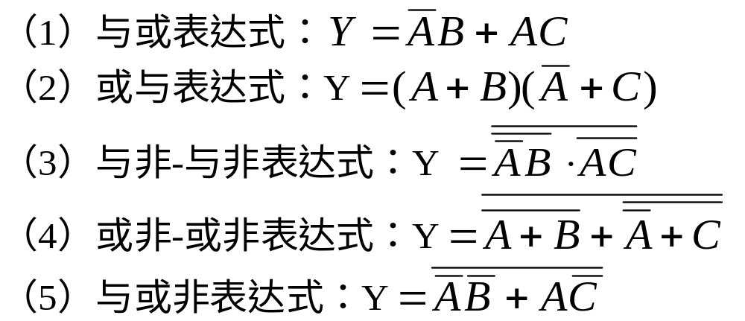
二、逻辑函数的表达式
一个逻辑函数的表达式如下5种表示形式。
一种形式的函数表达式相应于一种逻辑电路。尽管一个逻辑函数表达式的各种表示形式不同，但逻辑功能是相同的。

Slide 44
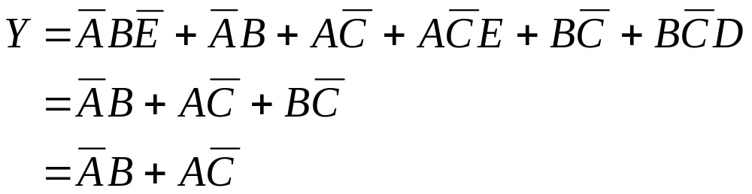
三、最简与或表达式
逻辑函数化简的意义：逻辑表达式越简单，实现它的电路越简单，电路工作越稳定可靠。
乘积项最少、并且每个乘积项中的变量也最少的与或表达式。
最简与或表达式
其他略

Slide 45

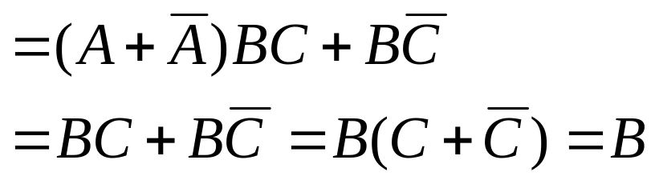

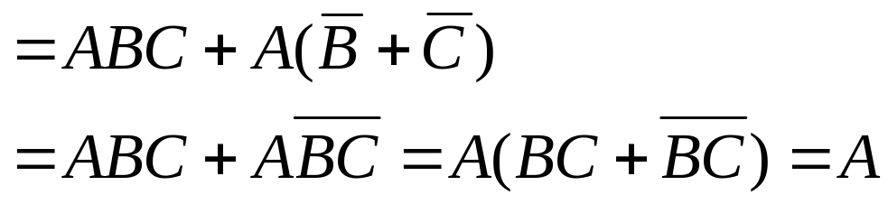
四、逻辑函数的公式化简法
逻辑函数的公式化简法就是运用逻辑代数的基本公式、定理和规则来化简逻辑函数。
1、并项法
利用公式Ａ＋Ａ＝1，将两项合并为一项，并消去一个变量。

Slide 46
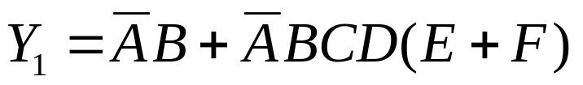

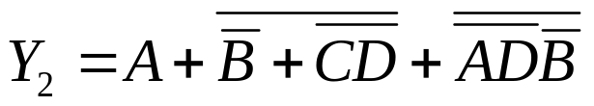
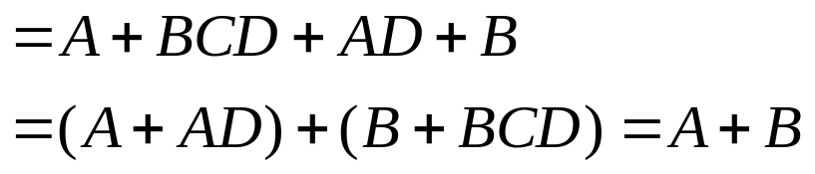
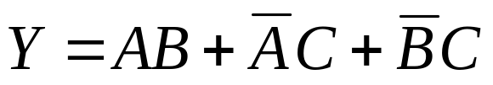

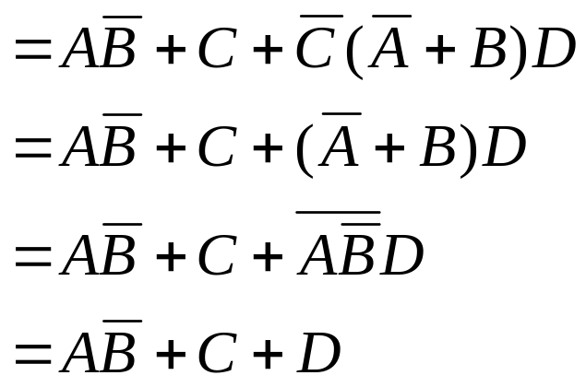
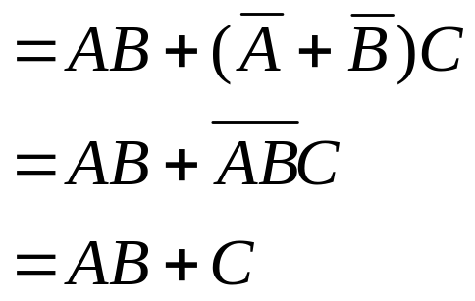
2、吸收法
（１）利用公式Ａ＋ＡＢ＝Ａ，消去多余的项。
（２）利用公式Ａ＋ＡＢ＝ＡＢ，消去多余的变量。

Slide 47
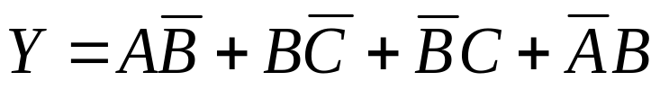
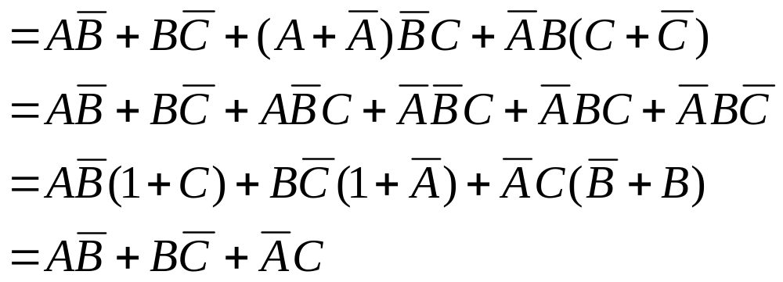
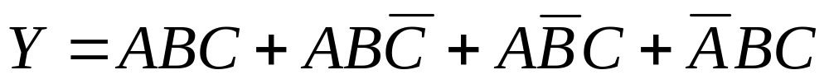
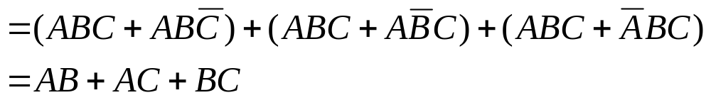
３、配项法
（１）利用公式Ａ＝Ａ（Ｂ＋Ｂ），为某一项配上其所缺的变量，以便用其它方法进行化简。
（２）利用公式Ａ＋Ａ＝Ａ，为某项配上其所能合并的项。

Slide 48
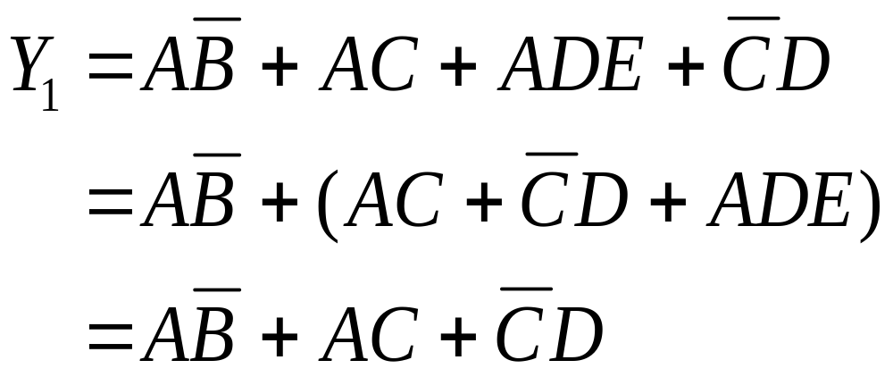
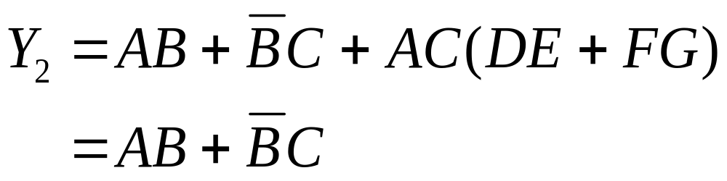
４、消去冗余项法
利用冗余律ＡＢ＋ＡＣ＋ＢＣ＝ＡＢ＋ＡＣ，将冗余项ＢＣ消去。

Slide 49


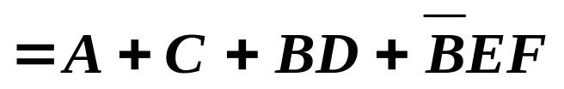

例3.1 化简逻辑函数：
解：
（利用 ）
（利用A+AB=A）
（利用 ）
代数化简法的优点：不受变量数目的限制。
缺点：没有固定的步骤可循；需要熟练运用各种公式和定理；需要一定的技巧和经验；不易判定化简结果是否最简。

Slide 50

1.3 逻辑门电路
一、半导体元件的开关特性
二、分立元件门电路
三、复合逻辑门电路
四、TTL集成与非门
五、其他TTL门
六、CMOS集成逻辑门

Slide 51
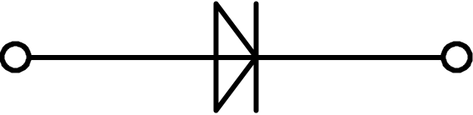
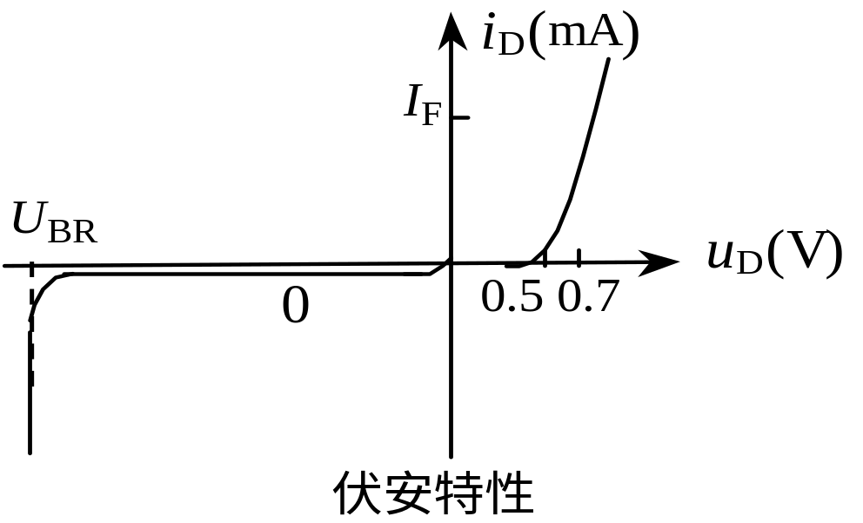
一、半导体元件的开关特性
1 、二极管开关特性
＋ u_{D －}
正极
负极
U_{i}<0.5V时，二极管截止，i_{D}=0。
U_{i}>0.5V时，二极管导通。

Slide 52
2、三极管的开关特性
晶体管的三种工作状态：
（一）放大状态
（二） 饱和状态
（1）发射结正向偏置，
集电结反向偏置。
（1）发射结正向偏置；
集电结正向偏置。
对于NPN型三极管应满足:
V_{C} > V_{B} > V_{E}
且I_{C}=β I_{B}
即U_{CE} < U_{BE}
（2）I_{C} ≈ U_{C} / R_{C}
U_{CE} ≈ 0
（三） 截止状态
集电结、发射结均反向偏置，即U_{BE} < 0
（1） I_{B}=0、 I_{C} ≈ 0
（2） U_{CE} ≈ E_{C}

Slide 53
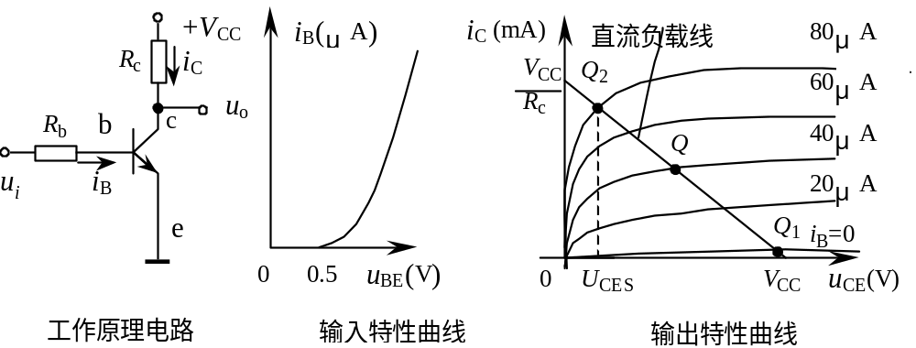
放
饱和区
大
区
截止区

Slide 54


二、分立元件门电路
1．二极管与门电路
输 入 |  | 输出
V_{A}（V） | V_{B}（V） | V_{L}（V）
0V 0V 5V 5V | 0V 5V 0V 5V | 0V 0V 0V 5V
与逻辑真值表
输 入
输出
A
B
L
0
0
1
1
0
1
0
1
0
0
0
1

Slide 55


2．或门电路
输 入 |  | 输出
V_{A}（V） | V_{B}（V） | V_{L}（V）
0V 0V 5V 5V | 0V 5V 0V 5V | 0V 5V 5V 5V
或逻辑真值表
输 入
输出
A
B
L
0
0
1
1
0
1
0
1
0
1
1
1

Slide 56


3、三极管非门电路
非逻辑真值表
输 入 | 输 出
V_{A}（V） | V_{L}（V）
0V 5V | 5V 0V
输 入
输 出
A
L
0
1
1
0

Slide 57
三、 复合逻辑门电路
1. 与门和非门构成与非门
2. 或门和非门构成或非门
Y=ABC
Y=A+B+C
A
B
C
&
A
>
Y
1
Y
B
C
有0出1
全1则0
有1出0
全0则1

Slide 58
3. 异或门
4. 同或门
Y=AB+AB
=A⊕B
.
Y=AB+AB
=AΟB
A
B
A
=1
=
Y
Y
C
真值表
真值表
A B
Y
A B
Y
0 0
0
0 0
1
0 1
1
0 1
0
1 0
1 0
1 1
1
1 1
0
0
1

Slide 59

四、 TTL集成与非门
1、TTL与非门的内部基本结构
+5v
有0出1
全1出0
R₁
B₁
A
C₁
B
C

Slide 60

2、TTL集成与非门芯片
TTL集成与非门就是将若干个与非门电路，经过集成电路工艺制作在同一芯片上。
+V_{C}
14 13 12 11 10 9 8
74LS00组件含有
四个 两输入端的与
非门。
&
&
74LS00
&
&
地
1 2 3 4 5 6 7

Slide 61


74LS10内含3个3输入与非门，
74LS20内含2个4输入与非门。

Slide 62
3、TTL集成芯片的发展和分类
1．74系列——为TTL集成电路的早期产品，属中速TTL器件。
2．74L系列——为低功耗TTL系列，又称LTTL系列。
3．74H系列——为高速TTL系列。
4．74S系列——为肖特基TTL系列，进一步提高了速度。
5．74LS系列——为低功耗肖特基系列。
6．74AS系列——为先进肖特基系列，
7．74ALS系列——为先进低功耗肖特基系列。

Slide 63





4、TTL芯片的电压传输特性及相关参数
电压传输特性曲线：
V_{o}=f（V_{i}）
AB 截止区
BC 下降段
CD 转折段
DE 低电平段
阈值电压U_{T}＝1.4V
Ui<Uoff=1V 输出高电平
Ui>Uon=1.5V 输出低电平
A
B
C
输出高电平U_{OH}>3.4V
输出低电平U_{OL}<0.4V
D
E

Slide 64
几个重要参数
（1）输出高电平电压V_{OH}——在正逻辑体制中代表逻辑“1”的输出电压。V_{OH}的理论值为3.6V，产品规定输出高电压的最小值V_{OH（min）}=2.4V。
（2）输出低电平电压V_{OL}——在正逻辑体制中代表逻辑“0”的输出电压。V_{OL}的理论值为0.3V，产品规定输出低电压的最大值V_{OL（max）}=0.4V。
（3）阈值电压
（4）扇出系数

Slide 65

与非门的应用
控制电路
K
HA
控制用
K
液箱
3
S
2
＋V_{CC}
1
D1
D2
D3
0
K
D
R1
R2
R3
&
&
&
&
V
A1
R12
A2
R22
A3
R32
G1
G2
G3
G4
R11
R21
R31
电子液位控制器电路原理图
提示：液面上升，液体导电

Slide 66
五、 其它类型的TTL集成与非门
在工程实践中，有时需要将几个门的输出端并联使用，以实现与逻辑，称为线与。普通的TTL门电路不能进行线与。为此，专门生产了一种可以进行线与的门电路——集电极开路门。
1、集电极开路与非门（ OC门Open Collector ）
电路及逻辑符号：
+V
CC
（+5V）
R
1
R
4K
2
1.6K
A
&
A
1
Y
Y
B
B
3
3
1
V
A
2
2
Y
V
1
B
3
特点：
1、应用时必须外接RL
2、VCC可大于5V，也可小于5V
1
V
2
5
R
3
1K

Slide 67
应用举例：
（1）OC门可直接驱动显示器件和执行机构：
（b）驱动继电器
（a）驱动发光二极管LED
V
CC
（5V）
+20V
~220V
360Ω
LED
K
M
K
A
&
A
&
Y
B
B

Slide 68



（2）OC门的线与功能：
V
C
C
OC门的输出端可以直接并接，图中只要有一个门的输出为低电平，则Y输出为低电平，只有所有门的输出为高电平，Y输出才为高电平，因此相当于在输出端实现了线与的逻辑功能：
R
L
A
&
B
C
&
D
（图3-23）
若使用与非门实现线与的逻辑功能
A
&
B
&
&
Y
C
&
D

Slide 69
2、三态输出与非门： （ TSL门Three State gate Logic )
电路及逻辑符号：
+V
A
&
CC
B
△
Y
R
2
R
5
EN
R
1
EN
V3
3
1
2
V4
1
2
3
R
4
3
1
V
D
A
V
2
2
Y
B
1
D
3
功能说明：
EN为控制端且低电平有效，
当EN=0时，Y=AB，正常态；
当EN=1时，V4、V5均截止，高阻态。
1
V
2
5
EN
1
R
3
EN
G
（图3-24）

Slide 70
三态门的应用
作为TTL电路与总线间的接口电路：
总线
1
A
&
Y
1
1
△
EN1=EN3=0时，门1、3输出
为高阻态，相当于开路
EN2＝1，允许门2接入总线。
B
1
EN
1
EN
2
A
2
&
Y
2
B
2
△
EN
2
EN
3
A
3
&
Y
3
B
3
△
EN
3
EN

Slide 71
六、 CMOS集成逻辑门
1、预备知识：
常用的CMOS门电路在类型、种类上几乎与TTL数字电路相同，因此前面以TTL门电路为例所介绍的各种应用同样适用于CMOS门电路。
MOS电路又称场效应集成电路，属于单极型数字集成电路。单极型数字集成电路中只利用一种极性的载流子（电子或空穴）进行电传导。
它的主要优点是输入阻抗高、功耗低、抗干扰能力强且适合大规模集成。特别是其主导产品CMOS集成电路有着特殊的优点，如静态功耗几乎为零，输出逻辑电平可为VDD或VSS，上升和下降时间处于同数量级等，因而CMOS集成电路产品已成为集成电路的主流之一。

Slide 72
2、 CMOS逻辑门电路的基本单元
CMOS逻辑门电路是由N沟道MOSFET和P沟道MOSFET互补而成。
CMOS反相器：
逻辑关系：
（1）当uI=“0”时，V_{N}截止，V_{P}导通，
输出u_{O} =“1”
（2）当uI=“1”时，V_{N}导通，V_{P}截止，
输出u_{O} = “0”
V
DD
V
P
uI
uo
V
N
（图3-26）

Slide 73


CMOS传输门：
C
C
V
P
V
DD
u
/
u
u
u
TG
u
u
i
o
o
/
i
u
i
/
u
o
o
/
i
0V
V
N
C
C
（1）当C=1， =0时，V_{N}管导通， V_{P}管导通,相当于一闭合开关，将输入传到输出，即u_{o}=u_{i}。
（2）当C=0， =1时，V_{N}和V_{P}都截止，输出呈高阻状态，相当于开关断开。

Slide 74
3、CMOS逻辑门: 模拟开关
传输门的一个重要用途是作模拟开关，它可以用来传输连续变化的模拟电压信号。
模拟开关的基本电路由CMOS传输门和一个CMOS反相器组成，如图所示。当C=1时，开关接通，C=0时，开关断开，因此只要一个控制电压即可工作。和CMOS传输门一样，模拟开关也是双向器件。
C
1
C
U
I
/
U
O
TG
U
O
/
U
I
U
I
/
U
O
SW
U
O
/
U
I
(
b
)
(
a
)

Slide 75
4、CMOS集成电路系列
CMOS电路分类：
普通4000系列CMOS电路
74系列的高速CMOS电路
输入电平 输出电平
74LS TTL电平 TTL电平
74HC COMS电平 COMS电平
74HCT TTL电平 COMS电平
HCU适用于无缓冲级的CMOS电路。
CMOS门电路不断改进工艺，正朝着高速、低耗、大驱动能力、低电源电压的方向发展。BiCMOS集成电路的输入门电路采用CMOS工艺，其输出端采用双极型推拉式输出方式，既具有CMOS的优势，又具有双极型的长处，已成为集成门电路的新宠。

Slide 76
5、CMOS集成电路特点
  功耗低
CMOS集成电路采用场效应管，且都是互补结构，工作时两个串联的场效应管总是处于一个管导通另一个管截止的状态，电路静态功耗理论上为零。实际上，由于存在漏电流，CMOS电路尚有微量静态功耗。单个门电路的功耗典型值仅为20mW，动态功耗（在1MHz工作频率时）也仅为几mW。
  工作电压范围宽
CMOS集成电路供电简单，供电电源体积小，基本上不需稳压。国产CC4000系列的集成电路，可在3~18V电压下正常工作。
  逻辑摆幅大
CMOS集成电路的逻辑高电平"1"、逻辑低电平"0"分别接近于电源高电位VDD及电源低电位VSS。当VDD=15V，VSS=0V时，输出逻辑摆幅近似15V。因此，CMOS集成电路的电压利用系数在各类集成电路中指标是较高的。
  抗干扰能力强
CMOS集成电路的电压噪声容限的典型值为电源电压的45%，保证值为电源电压的30%。
随着电源电压的增加，噪声容限电压的绝对值将成比例增加。对于VDD=15V的供电电压（当VSS=0V时），电路将有7V左右的噪声容限。
  输入阻抗高
CMOS集成电路的输入端一般都是由保护二极管和串联电阻构成的保护网络，故比一般场效应管的输入电阻稍小，但在正常工作电压范围内，这些保护二极管均处于反向偏置状态，直流输入阻抗取决于这些二极管的泄露电流，通常情况下，等效输入阻抗高达103~1011Ω，因此CMOS集成电路几乎不消耗驱动电路的功率。
  温度稳定性能好
由于CMOS集成电路的功耗很低，内部发热量少，而且，CMOS电路线路结构和电气参数都具有对称性，在温度环境发生变化时，某些参数能起到自动补偿作用，因而CMOS集成电路的温度特性非常好。一般陶瓷金属封装的电路，工作温度为-55 ~ +125℃；塑料封装的电路工作温度范围为-45 ~ +85℃。
  扇出能力强
扇出能力是用电路输出端所能带动的输入端数来表示的。由于CMOS集成电路的输入阻抗极高，因此电路的输出能力受输入电容的限制，但是，当CMOS集成电路用来驱动同类型，如不考虑速度，一般可以驱动50个以上的输入端。
  抗辐射能力强
CMOS集成电路中的基本器件是MOS晶体管，属于多数载流子导电器件。各种射线、辐射对其导电性能的影响都有限，因而特别适用于制作航天及核实验设备。
  可控性好
CMOS集成电路输出波形的上升和下降时间可以控制，其输出的上升和下降时间的典型值为电路传输延迟时间的125%~140%。
  接口方便
因为CMOS集成电路的输入阻抗高和输出摆幅大，所以易于被其他电路所驱动，也容易驱动其他类型的电路或器件。
  功耗低，比TTL小
工作电压范围宽
  逻辑摆幅大
抗干扰能力比TTL强
  输入阻抗高，带负载能力比TTL强。
  温度稳定性能好
  扇出能力强
  抗辐射能力强
  可控性好
  接口方便
  低速CMOS芯片工作速度一般比TTL慢。
  容易受静电感应击穿，使用时应注意静电屏蔽，工作时不用的输入端不能悬空。

Slide 77

6、CMOS与TTL门电路的连接
TTL 驱动CMOS与门电路
TTL/CMOS电平转换器
图 TTL门驱动CMOS门连接电路
CMOS驱动TTL 与门电路略，见书P15

